Slide 1
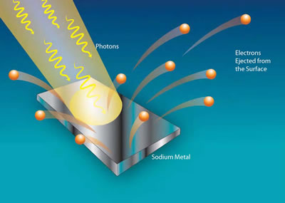
Φωτοηλεκτρικό Φαινόμενο
Νικη μαματση
φυσικοσ

Slide 2
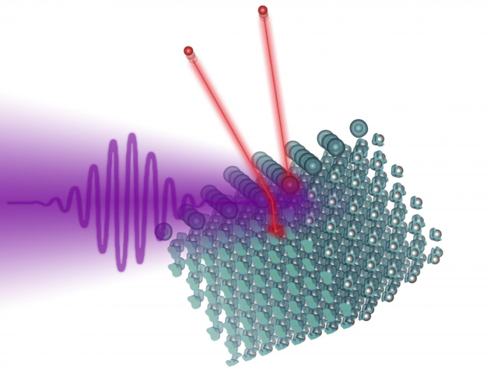
Oι μεταλλικές επιφάνειες όταν δεχθούν κατάλληλη φωτεινή ακτινοβολία, ελευθερώνουν ηλεκτρόνια (φωτοηλεκτρόνια)
Τι είναι;
Για πρώτη φορά ο Hertz το 1887, παρατήρησε ότι εάν φωτίσουμε την επιφάνεια ενός μετάλλου τότε εκπέμπονται φορτισμένα σωματίδια.

Slide 3
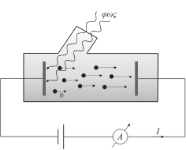
Πειραματική διάταξη
σωλήνας υψηλού κενού
κάθοδος
άνοδος

Slide 4
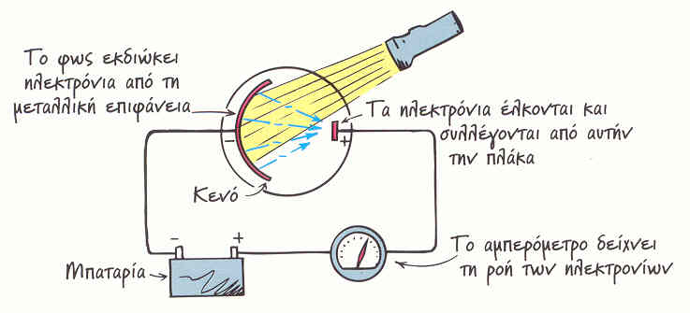
Όταν η κάθοδος φωτίζεται, ελευθερώνονται ηλεκτρόνια, τα οποία επιταχυνόμενα από το ηλεκτρικό πεδίο φθάνουν στην άνοδο, δημιουργώντας ένα μικρό ηλεκτρικό ρεύμα, το φωτοηλεκτρικό ρεύμα.
Πηγή: Slideplayer

Slide 5
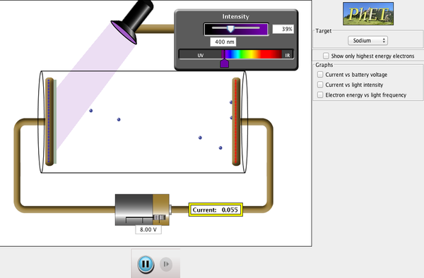
Ας πειραματιστούμε…

Slide 6
Για να ελευθερωθούν φωτοηλεκτρόνια πρέπει η προσπίπτουσα ακτινοβολία να έχει συχνότητα μεγαλύτερη ή ίση από μια ελάχιστη τιμή, (συχνότητα κατωφλίου f_{o} )
εξαρτάται μόνο από το υλικό της καθόδου.
Η αύξηση της έντασης ακτινοβολίας προκαλεί αύξηση του φωτοηλεκτρικού ρεύματος. (εφόσον βέβαια f > fo)
H ταχύτητα των εξερχόμενων ηλεκτρόνιων δεν εξαρτάται από την ένταση της ακτινοβολίας, αλλά από τη συχνότητά της (εφόσον f > fo)

Slide 7
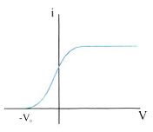
Διάγραμμα έντασης –δυναμικού στο φωτοκύτταρο
όταν η διαφορά δυναμικού είναι μηδέν, κάποια φωτοηλεκτρόνια έχουν αρκετή κινητική ενέργεια για να φθάσουν στην άνοδο και να δημιουργήσουν ένα μικρό φωτοηλεκτρικό ρεύμα.
Ακόμη και όταν η εφαρμοζόμενη τάση αντιστραφεί, κάποια καταφέρνουν να φθάσουν στην άνοδο.
Η ροή των ηλεκτρονίων μηδενίζεται όταν η αντίστροφη τάση V είναι τόσο μεγάλη, ώστε:
Η τάση στην οποία διακόπτεται το φωτοηλεκτρικό ρεύμα ονομάζεται τάση αποκοπής, V₀.
W_{ηλ}=Κ_{max}

Slide 8
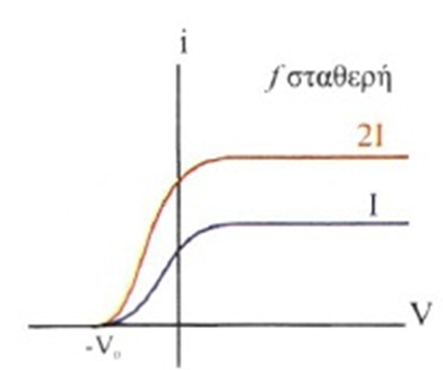
Η τάση αποκοπής, V₀, δεν εξαρτάται από την ένταση της ακτινοβολίας.
Διάγραμμα έντασης –δυναμικού για διαφορετικές τιμές έντασης ακτινοβολίας
Η αύξηση της έντασης ακτινοβολίας προκαλεί αύξηση του ηλεκτρικού ρεύματος

Slide 9
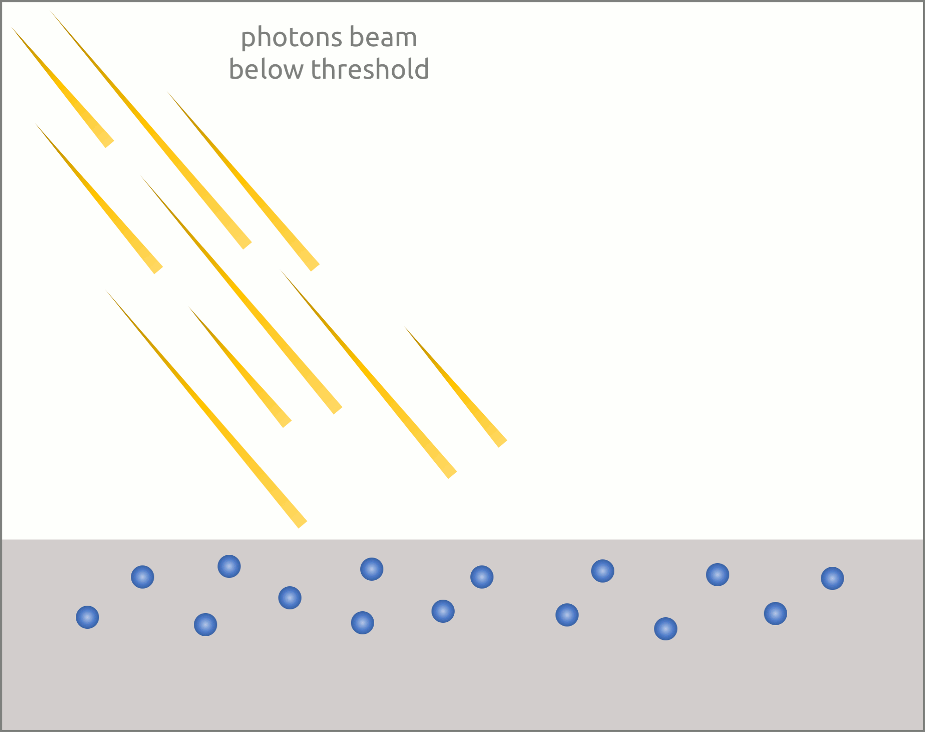
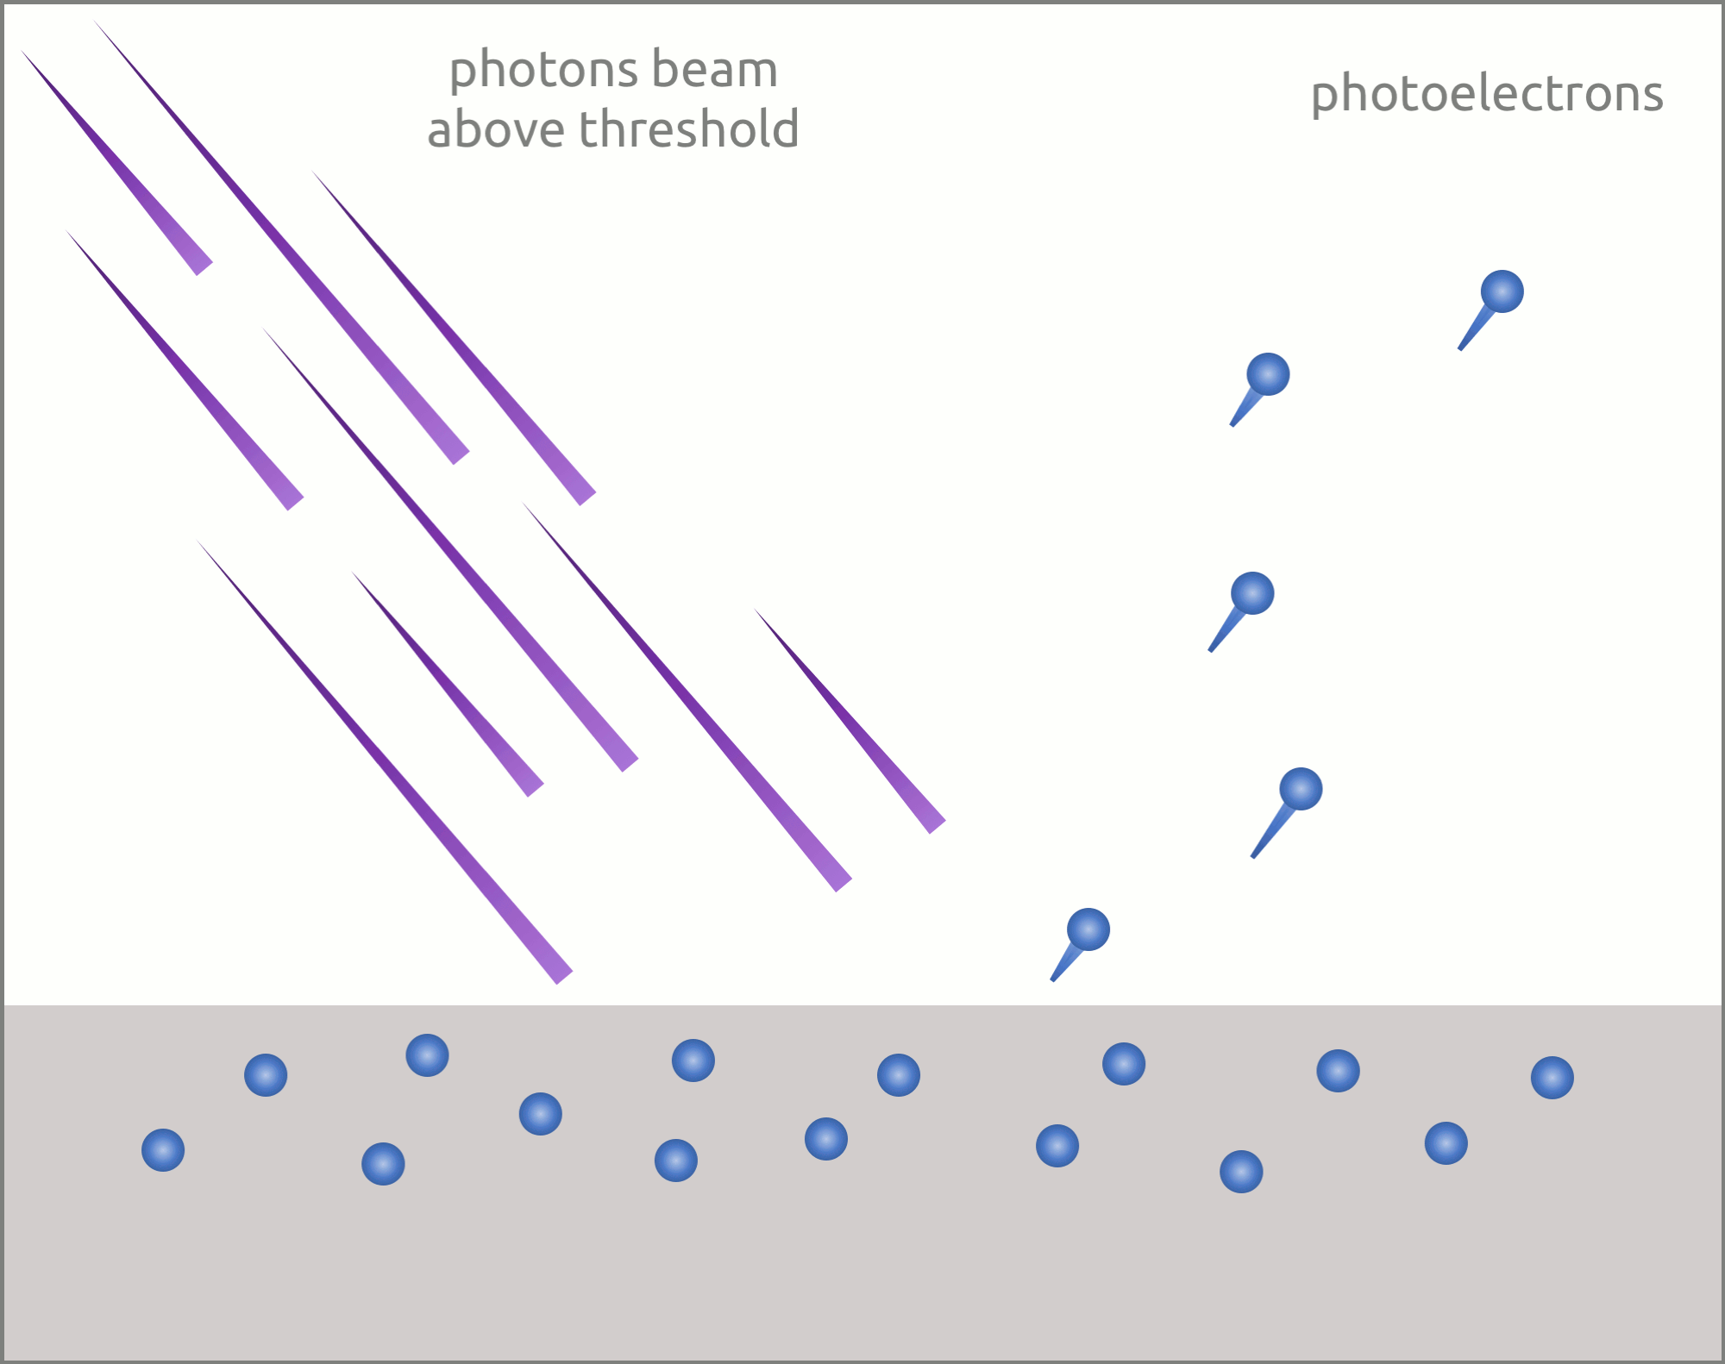
Άλλο ένα αδιέξοδο της κλασικής θεωρίας
Όταν η προσπίπτουσα ακτινοβολία έχει μικρή συχνότητα
δεν αποσπώνται ηλεκτρόνια
Όταν η προσπίπτουσα ακτινοβολία έχει μεγάλη συχνότητα αποσπώνται ηλεκτρόνια

Slide 10
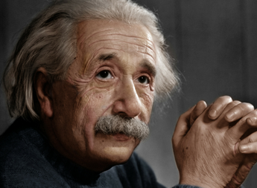
Τη λύση την έδωσε ο Einstein …εφαρμόζοντας τις ιδέες του Planck
1905
Το φως αποτελείται από κβάντα ενέργειας
(20 χρόνια αργότερα ο Gilbert Lewis τα ονόμασε φωτόνια)
Η ενέργεια κάθε φωτονίου είναι ίση με E = h .f
Κάθε φωτόνιο της δέσμης που προσπίπτει στη
μεταλλική επιφάνεια μεταφέρει την ενέργειά του
σε ένα μόνο ηλεκτρόνιο.
Δεδοµένου ότι τα φωτεινά κβάντα είναι αδιαίρετα,
ένα ηλεκτρόνιο υποχρεούται να απορροφήσει
«με τη μία» ολόκληρη την ενέργεια ενός φωτονίου.

Slide 11
Άρα το τι θα κάνει τελικά ηλεκτρόνιο εξαρτάται από το πόση είναι αυτή ενέργεια του φωτονίου
Αν η ενέργεια του φωτονίου, hf, είναι μικρότερη από το έργο εξαγωγής, φ, το ηλεκτρόνιο δεν φεύγει από το μέταλλο.
Αν η ενέργεια του φωτονίου, hf, είναι μεγαλύτερη από το έργο εξαγωγής, φ, το ηλεκτρόνιο εγκαταλείπει το μέταλλο, με κινητική ενέργεια Κ, τέτοια ώστε:
h.f = Κ+φ
Φωτοηλεκτρική εξίσωση Einstein

Slide 12
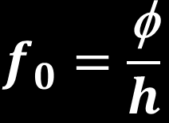
Άρα για να εξέλθει ένα ηλεκτρόνιο από το μέταλλο θα πρέπει h. f ≥ φ f ≥ φ/h
Δηλαδή, υπάρχει μια ελάχιστη τιμή συχνότητας, για να εμφανιστεί το φαινόμενο, (συχνότητα κατωφλίου).

Slide 13
Η κινητική ενέργεια με την οποία εξέρχονται τα ηλεκτρόνια εξαρτάται από τη συχνότητα των φωτονίων και όχι από την ένταση της φωτεινής ακτινοβολίας.
φωτοηλεκτρική εξίσωση, K = h f − φ

Slide 14
Έχει το φωτόνιο ορμή;;;
Η ορμή του φωτονίου προκύπτει από τη θεωρία της σχετικότητας και είναι $p=\frac{h}{λ}$
Άρα το φωτόνιο είναι και κύμα αφού έχει μήκος κύματος (λ)
και σωματίδιο αφού έχει ορμή (p) !!!

Slide 16
Ποιες από τις επόμενες προτάσεις είναι ορθές;
α) Αν αυξήσουμε την ένταση μιας μονοχρωματικής δέσμης που προσπίπτει στην κάθοδο του φωτοκύτταρου αυξάνεται ο αριθμός των ηλεκτρονίων που εκπέμπονται σε ορισμένο χρόνο.
β) Ο αριθμός των εκπεμπόμενων φωτοηλεκτρονίων για ορισμένης έντασης φωτεινή μονοχρωματική δέσμη, εξαρτάται από το μήκος κύματος της δέσμης.
γ) Τα φωτοηλεκτρόνια βγαίνουν με μεγαλύτερη ταχύτητα όταν η συχνότητα της προσπίπτουσας ακτινοβολίας μεγαλώνει.
δ) Για να παρατηρηθεί το φωτοηλεκτρικό φαινόμενο απαιτείται μονοχρωματική ακτινοβολία

Slide 17
Ποιες από τις επόμενες προτάσεις είναι ορθές;
α)Η τάση αποκοπής εξαρτάται από τη συχνότητα της φωτεινής δέσμης και είναι μεγαλύτερη για την κίτρινη ακτινοβολία παρά για την πράσινη (f_{K}<f_{Π}).
β)Η αύξηση της έντασης της δέσμης συνεπάγεται αύξηση της συχνότητας κατωφλίου.
γ)Η συχνότητα κατωφλίου εξαρτάται από το έργο εξαγωγής του μετάλλου και είναι μεγαλύτερη για το κάλιο από ό,τι για το καίσιο (φ_{Κ}=2,2eV, φ_{Cs}=1,4eV).
δ)Η τάση αποκοπής εξαρτάται από το έργο εξαγωγής του μετάλλου και είναι μεγαλύτερη για το κάλιο από ό,τι για το καίσιο .
ε)Τα φωτοηλεκτρόνια έχουν μεγαλύτερη κινητική ενέργεια όταν η κάθοδος φωτίζεται με κίτρινο φως από ό,τι όταν φωτίζεται με πράσινο φως (f_{K}<f_{Π}).
στ) Η τάση αποκοπής εξαρτάται από την ενέργεια των φωτονίων της φωτεινής έσμης και ελαττώνεται όταν φωτίζουμε την κάθοδο με φωτόνια μεγαλύτερης ενέργειας.

Slide 18
Σε συσκευή μελέτης του φωτοηλεκτρικού φαινομένου, μονοχρωματική ακτινοβολία προσπίπτει στην επιφάνεια της καθόδου. Η συχνότητα κατωφλίου, για το μέταλλο της καθόδου, είναι ίση με f₁.
Αν η συχνότητα της προσπίπτουσας ακτινοβολίας είναι f₂=3f₁, τότε τα ηλεκτρόνια εξερχόμενα από την κάθοδο μόλις που καταφέρνουν να φτάσουν στην άνοδο. Η τάση αποκοπής V₀ είναι ίση με
i) hf₁/e ii) 2hf₁/e iii) 3hf₁/e

Slide 19
Μια πηγή φωτός μήκους κύματος λ φωτίζει ένα μέταλλο από το οποίο εξέρχονται φωτοηλεκτρόνια με κινητική ενέργεια 1 eV. Μια δεύτερη πηγή φωτός με μήκος κύματος λ/2 , όταν φωτίζει το ίδιο μέταλλο προκαλεί την εκπομπή φωτοηλεκτρονίων κινητικής ενέργειας 4eV. Το έργο εξαγωγής φ του μετάλλου είναι:
(α) 3 eV (β) 2 eV (γ) 4 eV

Slide 20
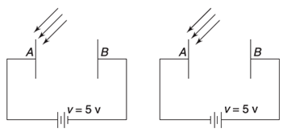
Σε ένα πείραμα μία μονοχρωματική ακτίνα φωτός προσπίπτει σε μία μεταλλική πλάκα Α όπως φαίνεται στο παρακάτω σχήμα. Παρατηρήθηκε ότι όταν η τάση ήταν V=5V, με την πολικότητα που φαίνεται στο σχήμα αριστερά, η κινητική ενέργεια των φωτοηλεκτρονίων που χτυπούσαν στην πλάκα Β ήταν 1eV. Όταν αντιστράφηκε η πολικότητα της πηγής και διπλασιάστηκε η συχνότητα των φωτονίων που προσπίπτουν στην μεταλλική πλάκα Α, παρατηρήθηκε ότι η κινητική ενέργεια των ηλεκτρονίων που χτυπούσαν την πλάκα Β ήταν 20eV. To έργο εξαγωγής του μετάλλου στην πλάκα Α είναι:
(α) ϕ=3eV (β) ϕ=1eV (γ) ϕ=5eV

